Slide 1
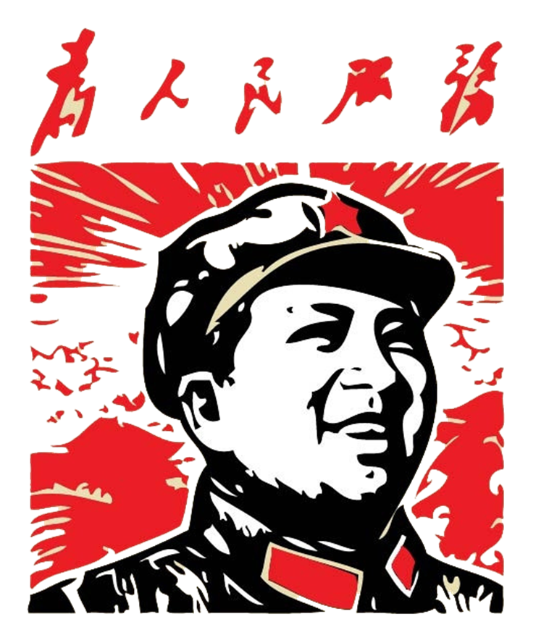
毛泽东的军事理论

Slide 2

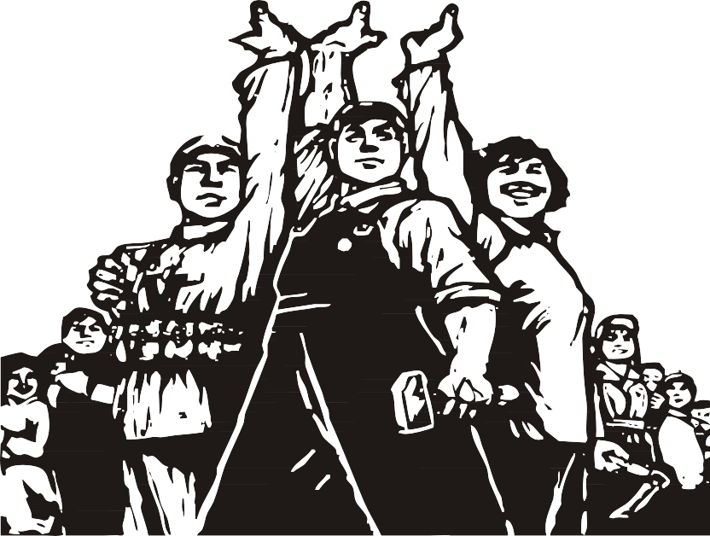
毛泽东的军事生平
目 录
经典战役
著作中的战术思想
发展历程以及重要地位

Slide 3
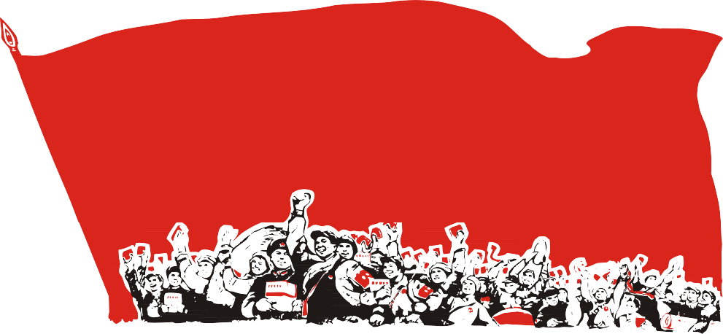

第一部分
毛泽东的军事生平

Slide 4
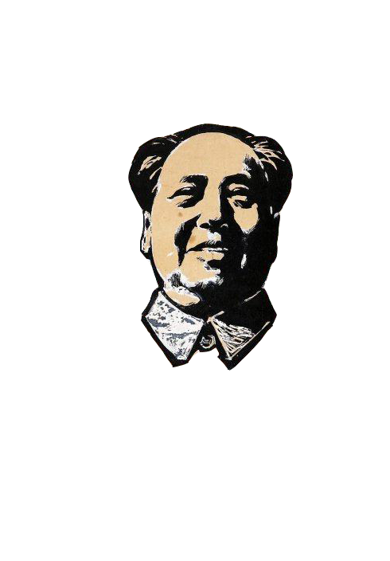
毛泽东（1893年12月26日-1976年9月9日），湖南湘潭人。中国人民的领袖，马克思主义者，伟大的无产阶级革命家、战略家和理论家，中国共产党、中国人民解放军和中华人民共和国的主要缔造者和领导人。

Slide 5
毛泽东出生于1893年，辛亥革命中在新军中参军半年。1914年进入湖南第一师范学校，1920年创立共产主义组织。
1927年在中共中央紧急会议上提出“政权是由枪杆子中取得的”。1928年成立工农革命军，任党代表并提出以农村包围城市、最后夺取城市和全国政权的道路。
1949年10月1日，中华人民共和国建立，他当选为中央人民政府主席。
从20世纪50年代开始，他领导中共同苏共领导人奉行的大国主义和干涉、控制中国的企图进行了坚决的斗争。

Slide 6
第二部分
经典战役
四渡赤水 三大战役

Slide 7
四渡赤水
土地革命战争时期，中央红军长征中，在贵州、四川、云南3省交界的赤水河流域同国民党军进行的运动战战役。
四渡赤水战役是遵义会议之后，中央红军在长征途中，处于国民党几十万重兵围追堵截的艰险条件下，进行的一次决定性运动战战役。在毛泽东主席、周、朱等指挥下，中央红军采取高度机动的运动战方针，纵横驰骋于川黔滇边境广大地区，积极寻找战机，有效地调动和歼灭敌人，彻底粉碎了蒋介石等反动派企图围歼红军于川黔滇边境的狂妄计划，红军取得了战略转移中具有决定意义的胜利。
毛泽东指挥中央红军三个月的时间六次穿越三条河流，转战川贵滇三省，巧妙地穿插于国民党军重兵集团围剿之间，不断创造战机，在运动中大量歼灭敌人，牢牢地掌握战场的主动权，取得了红军长征史上以少胜多，变被动为主动的光辉战例。

Slide 8
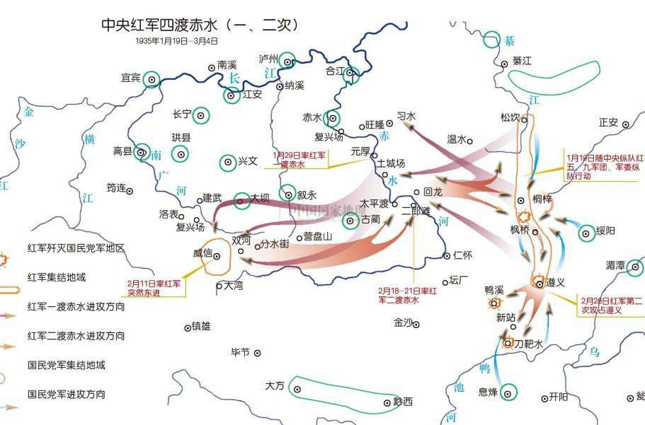

Slide 9
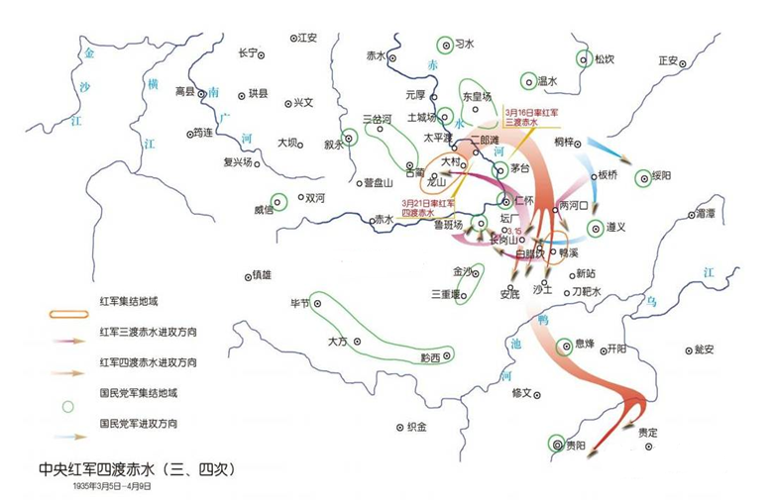

Slide 10
三大战役
三大战役是指1948年9月至1949年1月，中国人民解放军同中华民国国军进行的战略决战，包括辽沈战役、淮海战役、平津战役三个战略性战役。
1948年，解放军攻克拥有10万重兵、工事坚固的山东省会城市济南。毙伤国民党军22423人，俘王耀武以下61873人。济南战役是人民解放军攻克敌人重点设防的大城市的开始。这一战役揭开了战略决战的序幕[2]。辽沈、淮海、平津三大战役，历时142天，共争取起义、投诚、接受和平改编与歼灭国民党正规军144个师，非正规军29个师，合计共154万余人。国民党赖以维持其反动统治的主要军事力量基本上被消灭。三大战役的胜利，奠定了人民解放战争在全国胜利的基础。

Slide 11
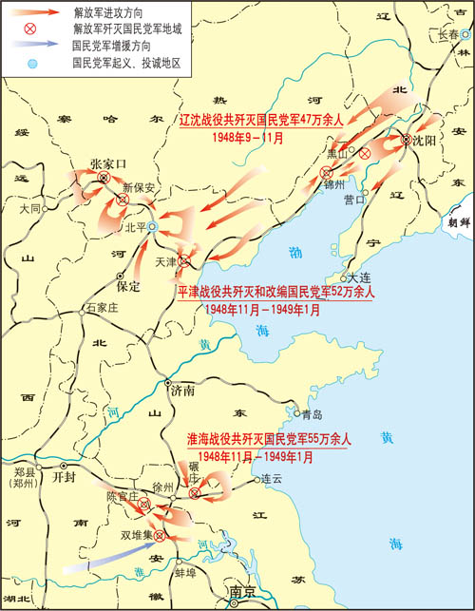

Slide 12
战略战术思想
战略思想
1.放眼全局，注重战役间的协调配合。
2.针对不同情况制定不同的战略方针。
3.以攻打重点目标统率战役全局
战术思想
1.分割敌人，各个击破
2.攻城(围点)与打援、牵制相结合
3.军事打击为主，辅之以政治攻势

Slide 13
第三部分
著作中的战术思想
《论持久战》《战争与战略问题》

Slide 14
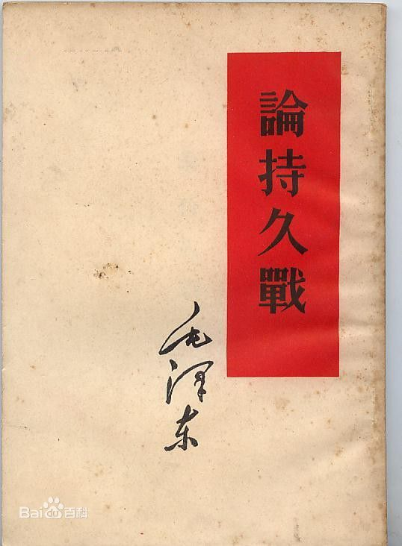
兵民是胜利之本

Slide 15
作品思想
抗日战争不是任何别的战争，乃是半殖民地半封建的中国和帝国主义的日本之间在20世纪30年代进行的一场决死的战争，全部问题的根据就在这里。
兵民是胜利之本
武器是战争的重要的因素，但不是决定的因素，决定的因素是人不是物
战争的胜利之最深厚的根源，存在于民众之中。
只要动员了全国老百姓，就会造成陷敌于灭顶之灾的汪洋大海，造成弥补武器等等缺陷的补救条件，造成克服一切战争困难的前提。

Slide 16
总结
论《持久战》处处充满了辩证法，充满了唯物主义，是马克思主义的普遍真理同中国抗日战争的具体实际相结合的典范。它清楚而又正确地回答了人们最关心又一时看不清楚的问题，大大提高了坚持抗战的信念。

Slide 17
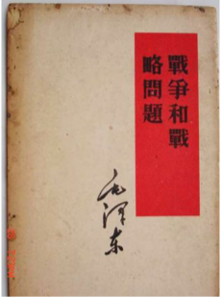
中国革命只能靠武装斗争解决问题

Slide 18
作品思想
1.基于时代下中国的特殊国情，中国必须开创适合 自己的革命道路，选择农村包围城市，武装夺取政权是有必然缘由的。
2. 我们战争并非恋战， 而是通过战争终结战争。
3.十七年的探索，使我党积累了独有而珍贵的军事经验。也熟悉发展了马克思主义理论。
4.国内战争和民族战争中党的军事战略的转变。选择游击战还是正规战，不能墨守成规，而是要对症下药。观察比较敌人与我们的实况。
5.抗日游击战在早期发挥了不可取代的重要作用。但基于局势变化，向正规战的转变亟待完成。

Slide 19
总结
《战争与战略问题》一文中， 毛泽东辨析了中外国情区别，总结国共经验与成就。从我党与国实况出发，就我党革命道路中的争议点做出了明确而有重要参考价值的答复。

Slide 20
第四部分
发展历程以及重要地位
萌芽、产生、形成、完善

Slide 21
萌芽
毛泽东的哲学和军事思想最早的萌芽都产生于他在一师的学习生涯，毛泽东思想的两个理论来源：一是马克思主义理论辩证唯物主义，二是中国优秀的传统文化。毛泽东最早的哲学思想萌芽产生，最早的哲学思想的源头是湖湘文化，因为他是湖南人，他受湖湘文化的影响是非常深的。后来形成的毛泽东思想的核心是实事求是，实事求是是毛泽东思想的基础和核心。

Slide 22
产生（1927.8“八一”南昌起义——1935.1遵义会议）
井冈山时期是毛泽东军事思想形成与发展的历史逻辑起点。
1921年中国共产党成立至1935年1月遵义会议前，是毛泽东军事思想的产生时期。国共两党合作大革命失败后，毛泽东提出了“上山”以“造成军事势力的基础”的主张。随后，在“八七会议”上，毛泽东又进一步提出“政权是由枪杆子中取得的”重要论断。1927年8月1日，中国共产党发动南昌起义，进入了独立领导武装斗争的新时期。9月，毛泽东组织领导了湘赣边秋收起义。尔后，在井冈山斗争中，提出了“十六字诀”的游击战争的基本作战原则。1928年至1930年初，毛泽东在他的《中国的红色政权为什么能够存在?》、《井冈山的斗争》等著作中，提出了中国革命必须走农村包围城市道路的理论。古田会议又明确了建设新型的人民军队的建军原则。在1930年至1931年的反"围剿"作战中，红军取得了丰富的作战经验，提出了诱敌深入的方针，形成了红军的全部作战原则。
毛泽东成功解决了中国革命走什么路、如何建军、如何作战三个基本问题，它们标志着毛泽东军事思想已初步形成，并为其后来科学体系的形成奠定了坚实的基础。

Slide 23
形成（1935.1遵义会议——1945.8抗日战争胜利）
遵义会议至1945年抗日战争胜利，是毛泽东军事思想形成完整科学体系的时期，是毛泽东军事思想发展的一个起点。
遵义会议确立了毛泽东在中国共产党和中国工农红军中的领导地位，四渡赤水确立了毛泽东的威信，1945年朱德同志在中国共产党第七次全国代表大会上明确提出了“毛泽东军事思想”的概念，并对此做了阐述。
遵义会议至1945年抗日战争胜利，是毛泽东军事思想形成完整科学体系的时期。遵义会议纠正了王明“左”倾冒险主义在军事上的错误，重新肯定了以毛泽东为代表的正确军事路线，是毛泽东军事思想发展的一个起点。1936年12月毛泽东写了《中国革命战争的战略问题》一书，深刻地阐明了无产阶级研究战争和指导战争的立场、观点和方法，系统地论述了中国革命战争的战略指导问题。抗日战争爆发后，毛泽东相继发表了《抗日游击战争的战略问题》、《论持久战》、《论新阶段》、《战争和战略问题》等军事著作，系统地论述了人民军队、人民战争、人民战争的战略战术的理论和原则，以及研究和指导战争的认识论和方法论。这一时期，毛泽东军事思想已发展成为系统的理论，并经受了战争实践的考验。

Slide 24
完善（1946.6解放战争时期-1949建国）
解放战争时期，毛泽东同朱德、周恩来等组织指挥了一系列重要战役，并且根据新的经验撰写了《集中优势兵力，各个歼灭敌人》、《三个月总结》、《解放战争第二年的战略方针》、十大军事原则等著作。这样，毛泽东军事思想不但有了战略防御的系统理论，而且有了关于战略进攻、战略决战和战略追击的系统理论，标志着毛泽东军事思想的科学体系有了重大发展。
解放战争时期（1946.6-1955.2）
1.对时局做出科学分析，并做好战前充分准备，将反对阶级压迫的内战导向全国人民的解放战争.
2.科学指导战争全局，各分战场和一系列战役，歼灭蒋军807万人，夺取全国胜利。
灵活运用多种作战形式，人民战争的战略战术，进一步丰富和发展。
发展了战争和政权建设的理论，建立了人民共和国，根本改变了世界人民力量与战争实力对比。
毛泽东在此时期主要著作：
1.《集中优势兵力，各个歼灭敌人》
2.《解放战争第二年的战略方针》
3.《三个月总结》
4.《十大军事原则》以及战争中大量的文电以及三大战役作战方针等。

Slide 25
建国以后（1950-）
毛泽东军事思想在社会主义革命和社会主义建设时期继续得到发展
提出了新时期军队和国防建设方针。
果断作出抗美援朝出国作战决策，科学的确定了战争的目标和规模，赢得了战争胜利，制止了侵略，保卫了国家安全和世界和平。
在处理国际争端中坚持“有理、有利、有节”原则，取得了中印边界、中苏边界、中越自卫反击战的胜利。

Slide 26
人员分工
答辩人，组长 张都铭
PPT制作 齐浩天
图片素材收集 朝格苏勒德
毛泽东生平素材收集 林子程
毛泽东指挥下经典战役素材收集 吴磊 赵自威
毛泽东军事著作素材收集 秦宇华 耿瑞良
毛泽东军事思想发展历程素材收集 雷芮 韩均言

